Slide 1
什么是夏令营?

Slide 2
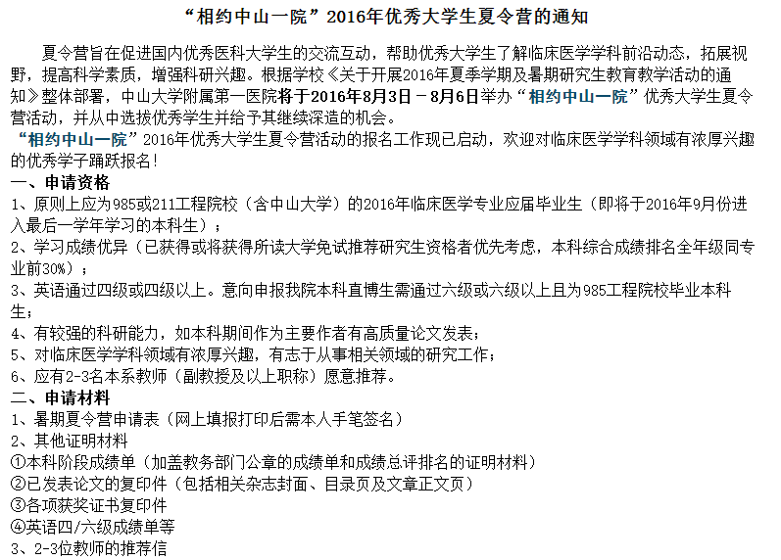

Slide 3
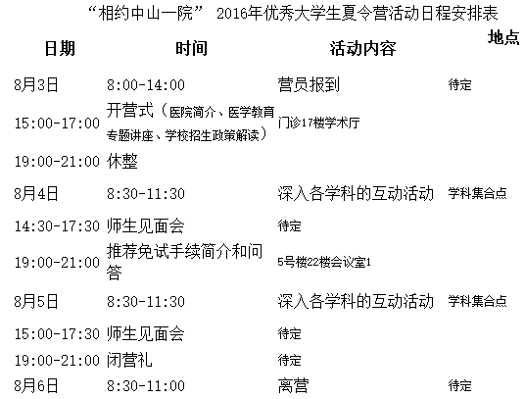
夏令营活动安排

Slide 4

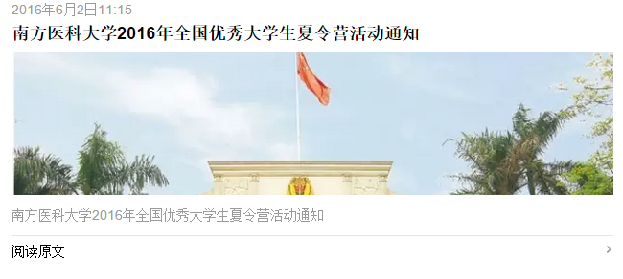
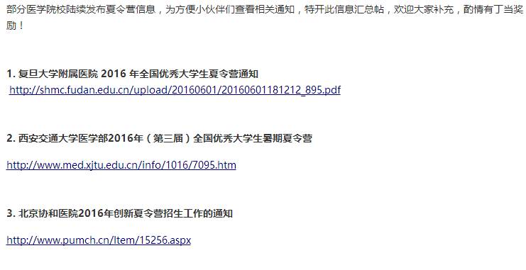

如何关注夏令营

Slide 5
中山大学夏令营经历

Slide 6
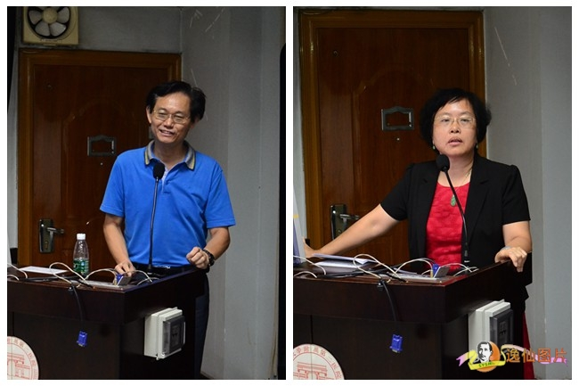
开营仪式

Slide 7
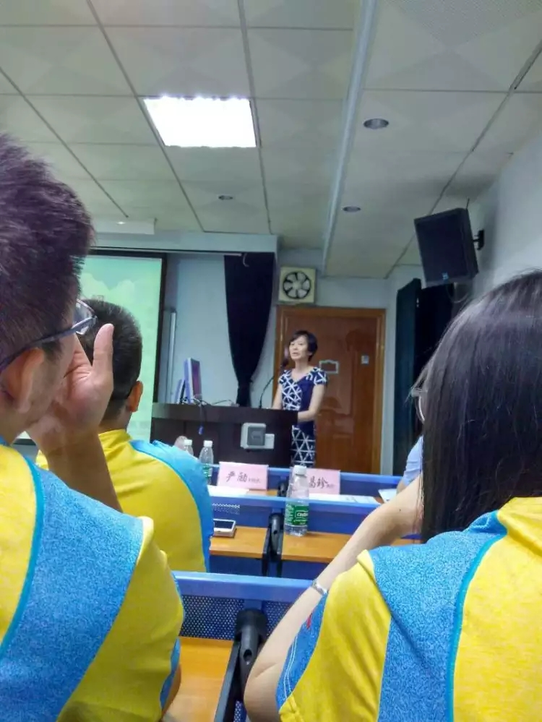
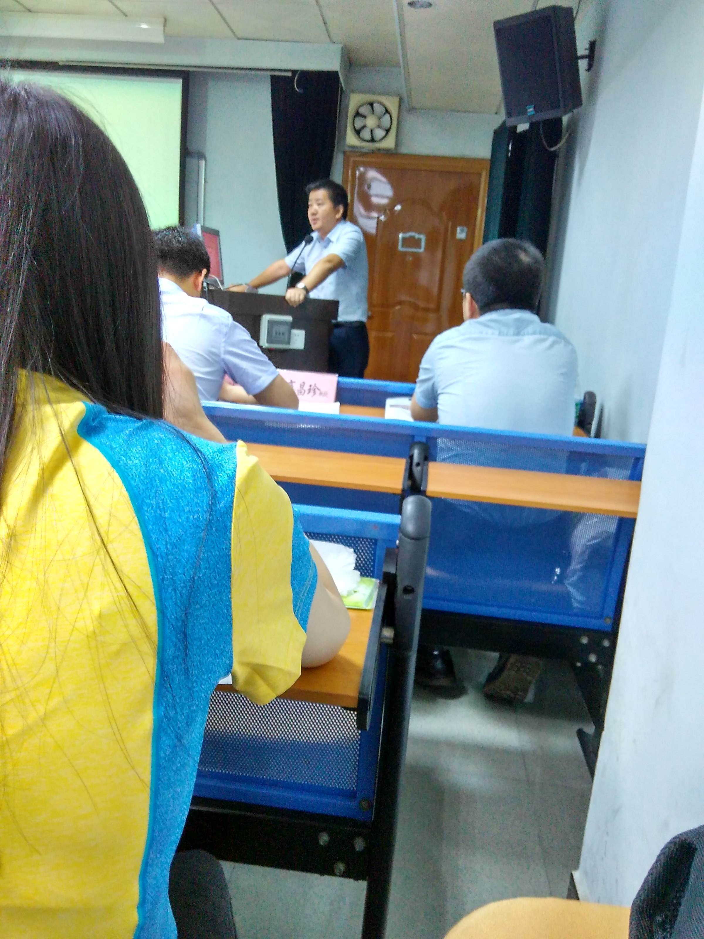

Slide 8
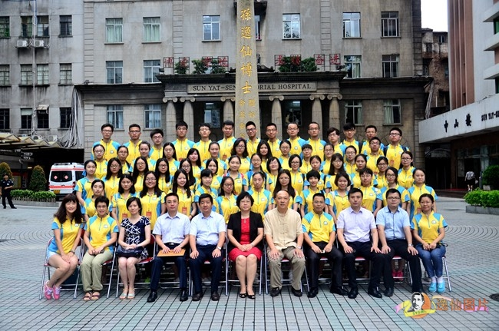

Slide 9
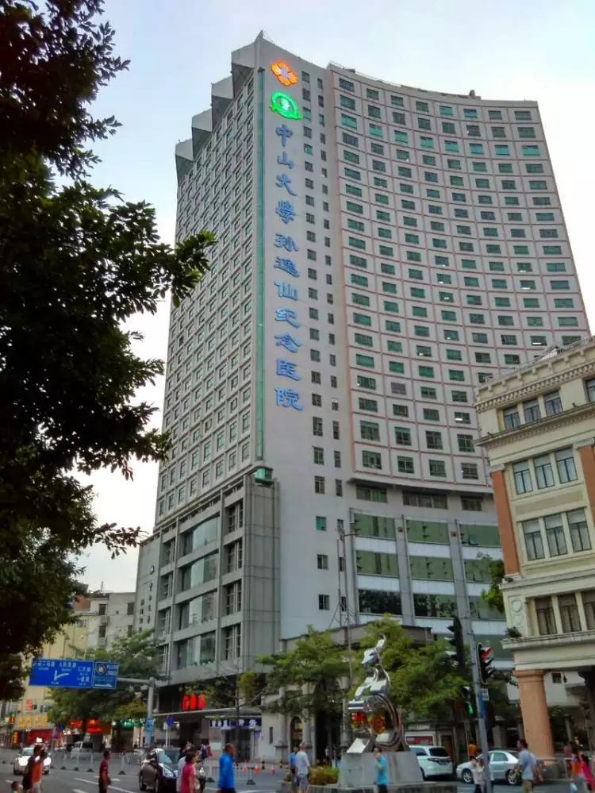
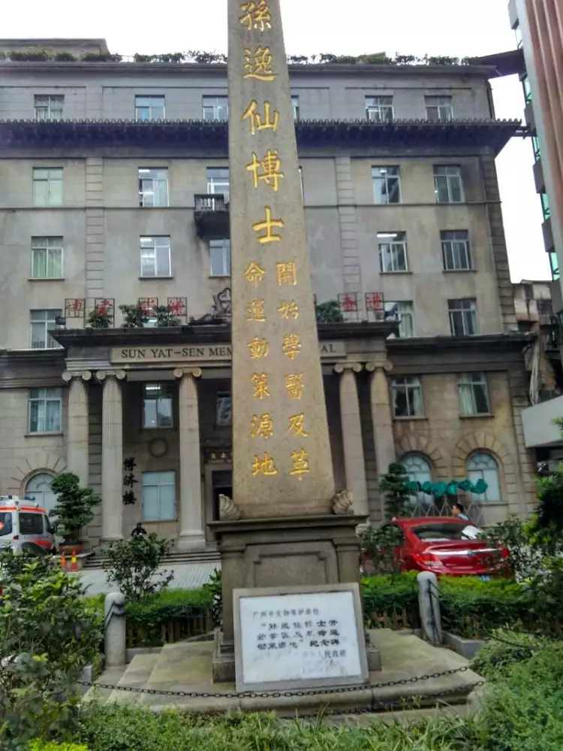
医院参观
医院参观

Slide 10
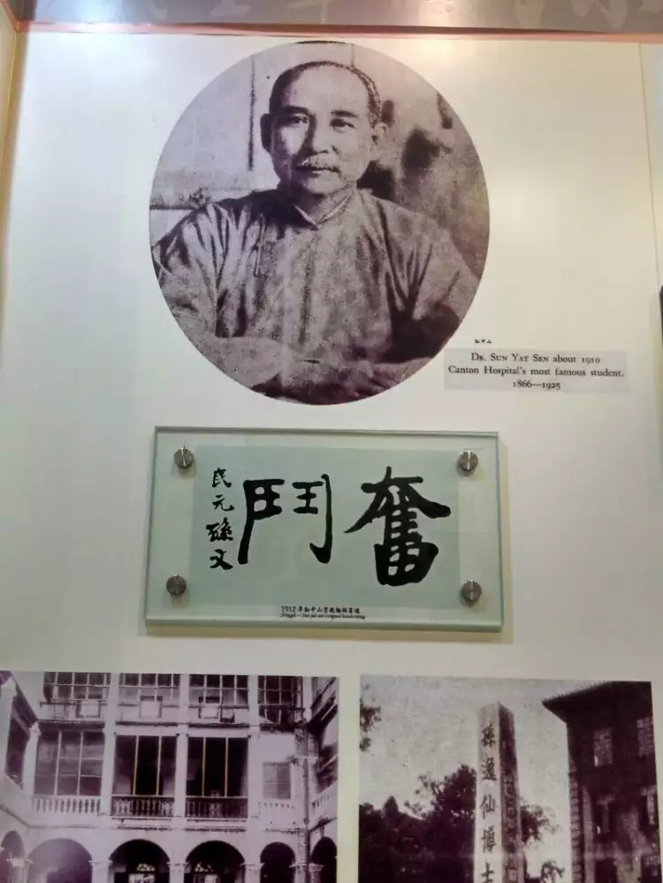
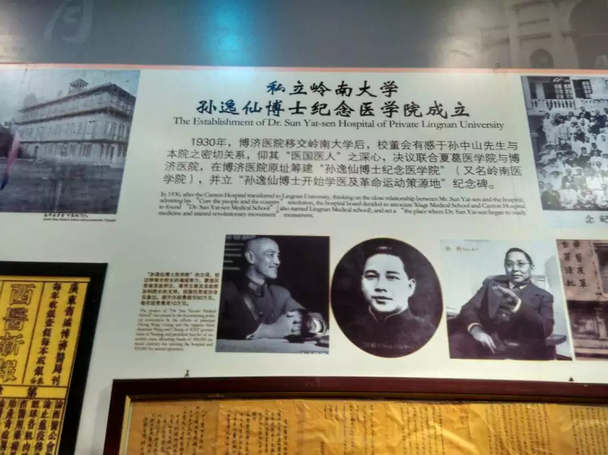

Slide 11
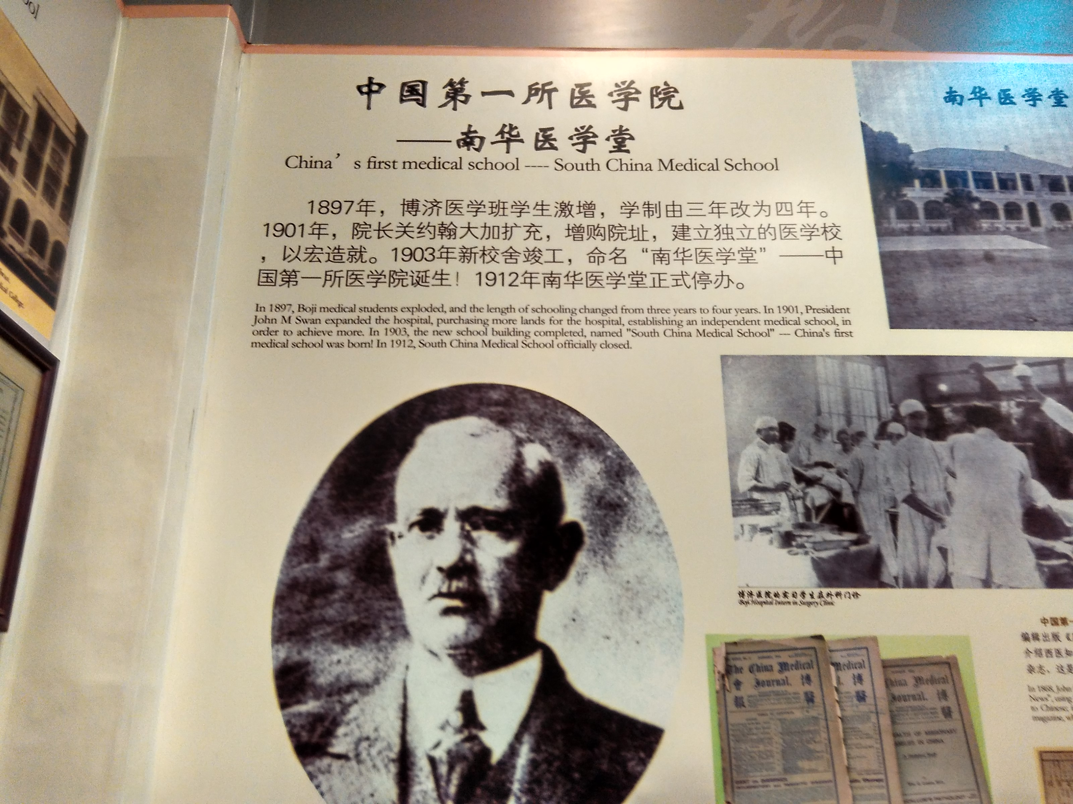
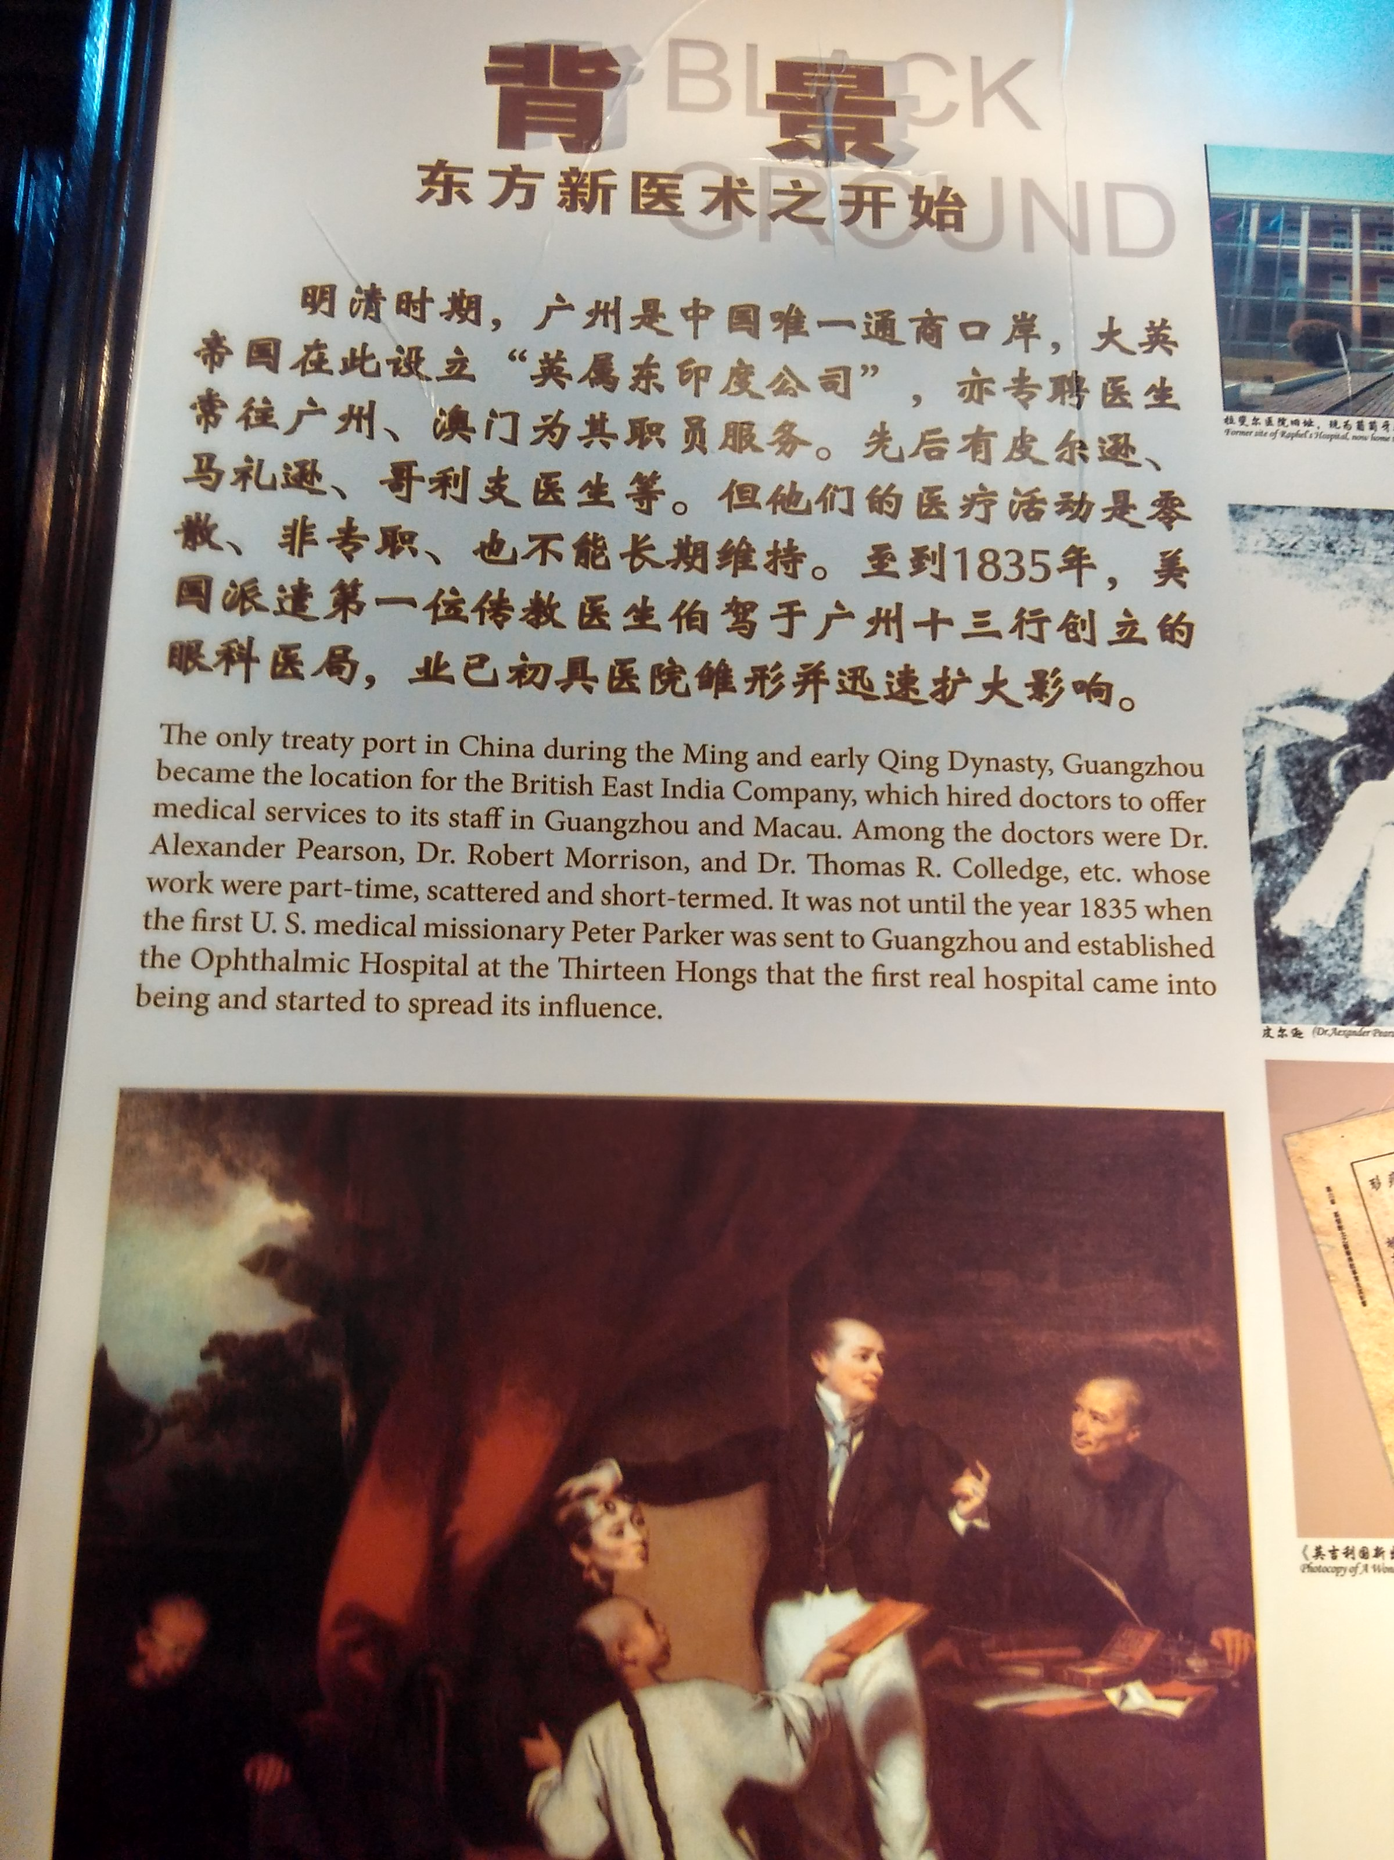

Slide 12
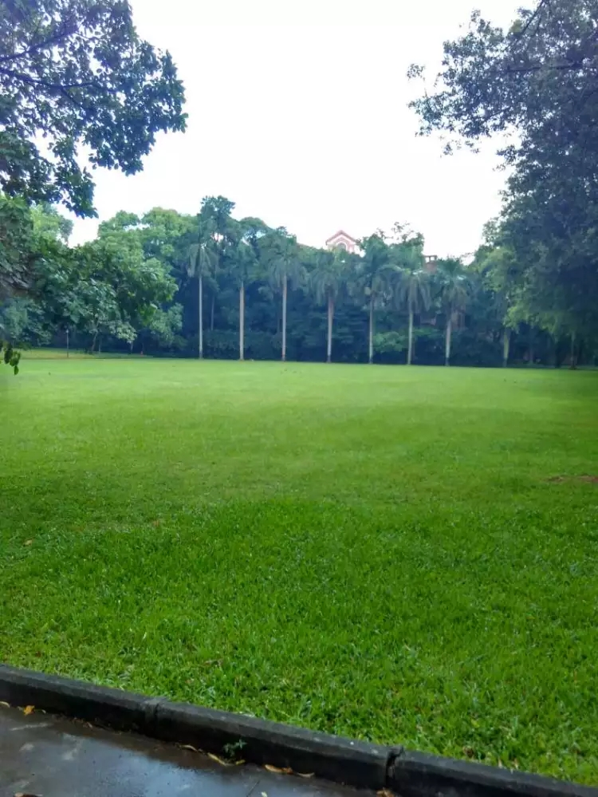
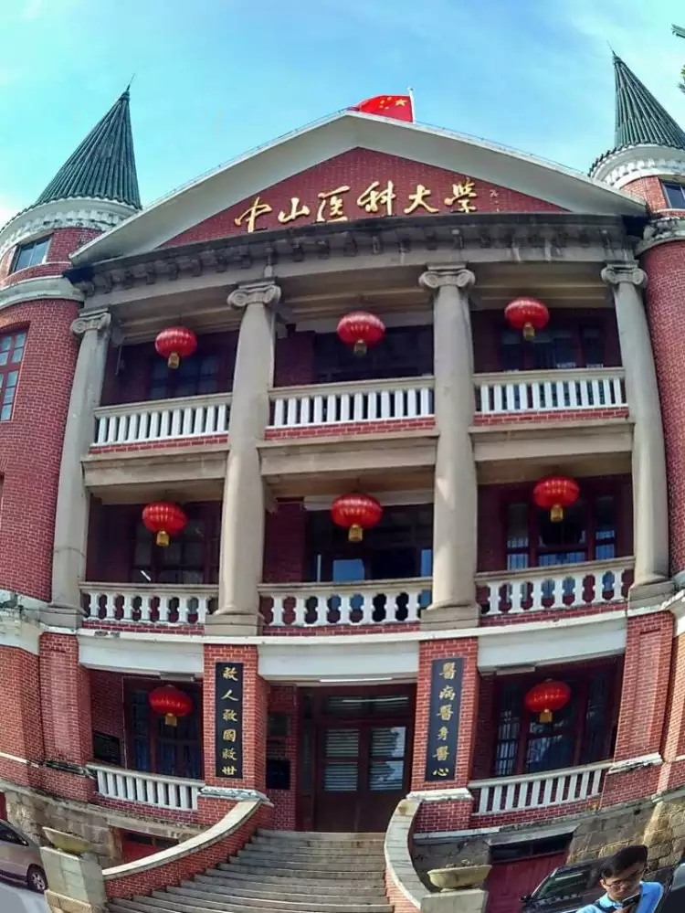
中山校园游览

Slide 13
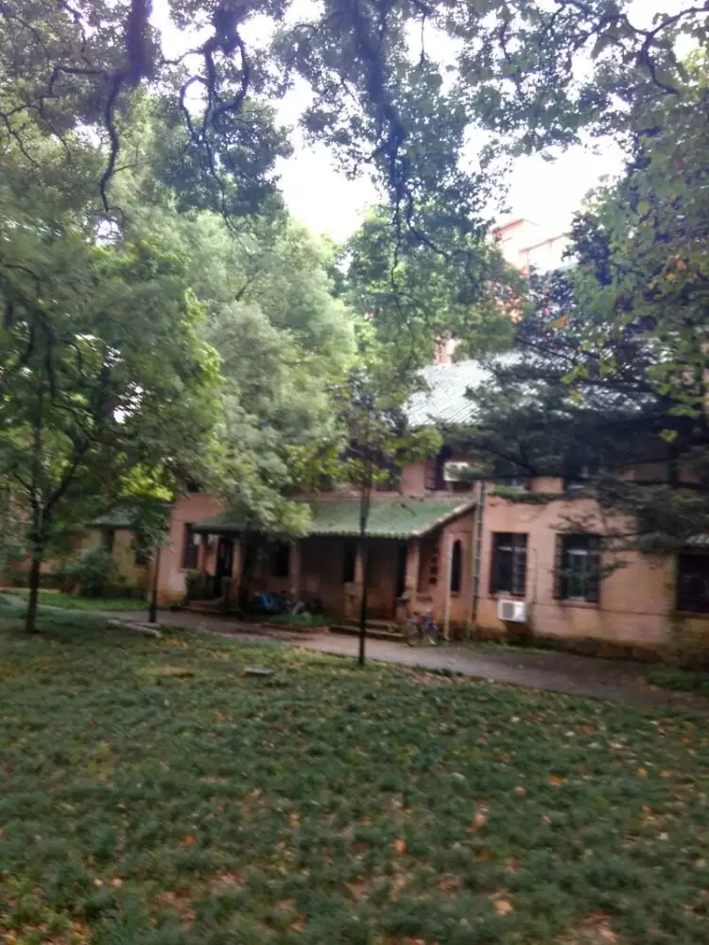
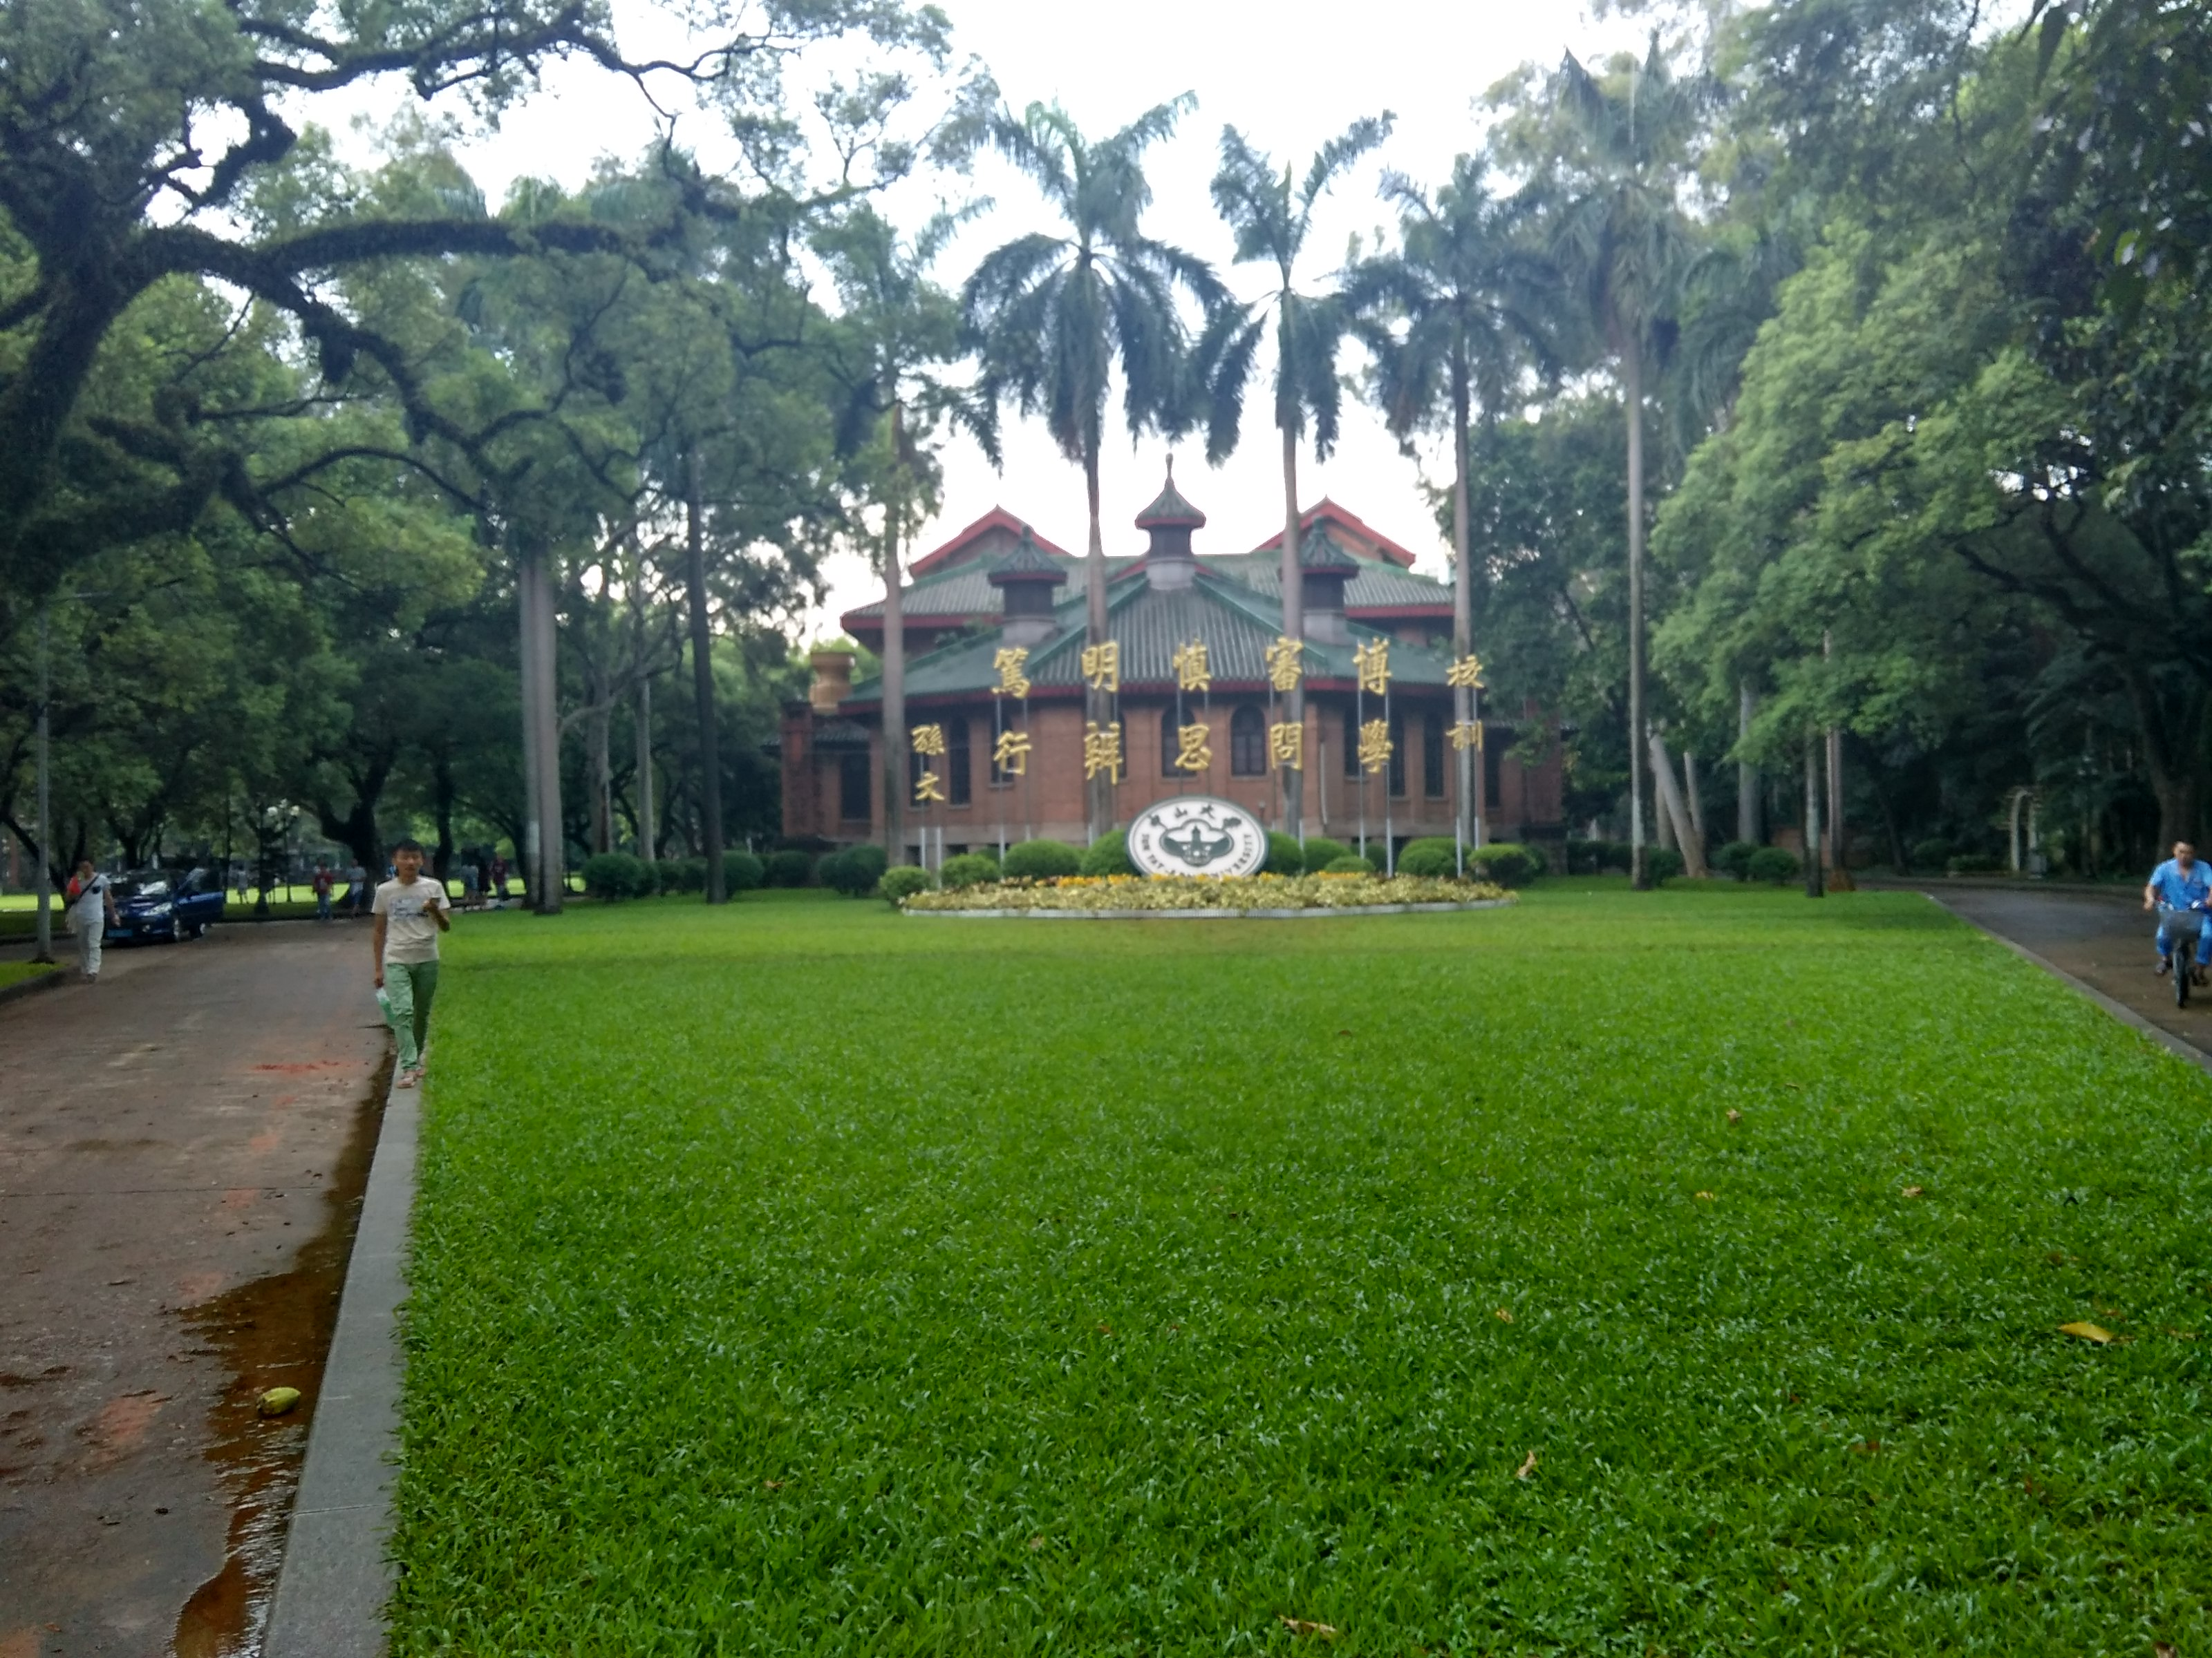

Slide 14
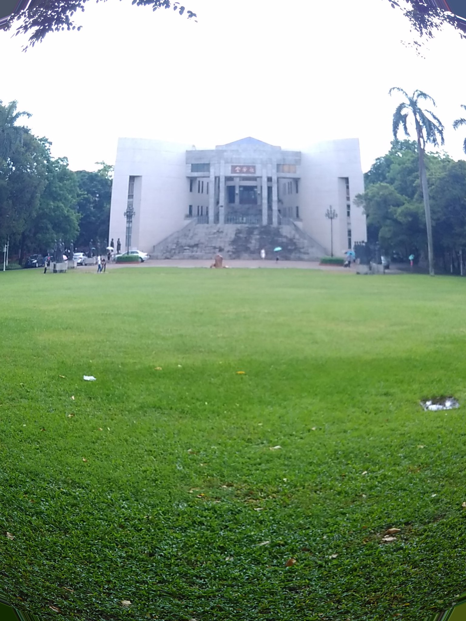
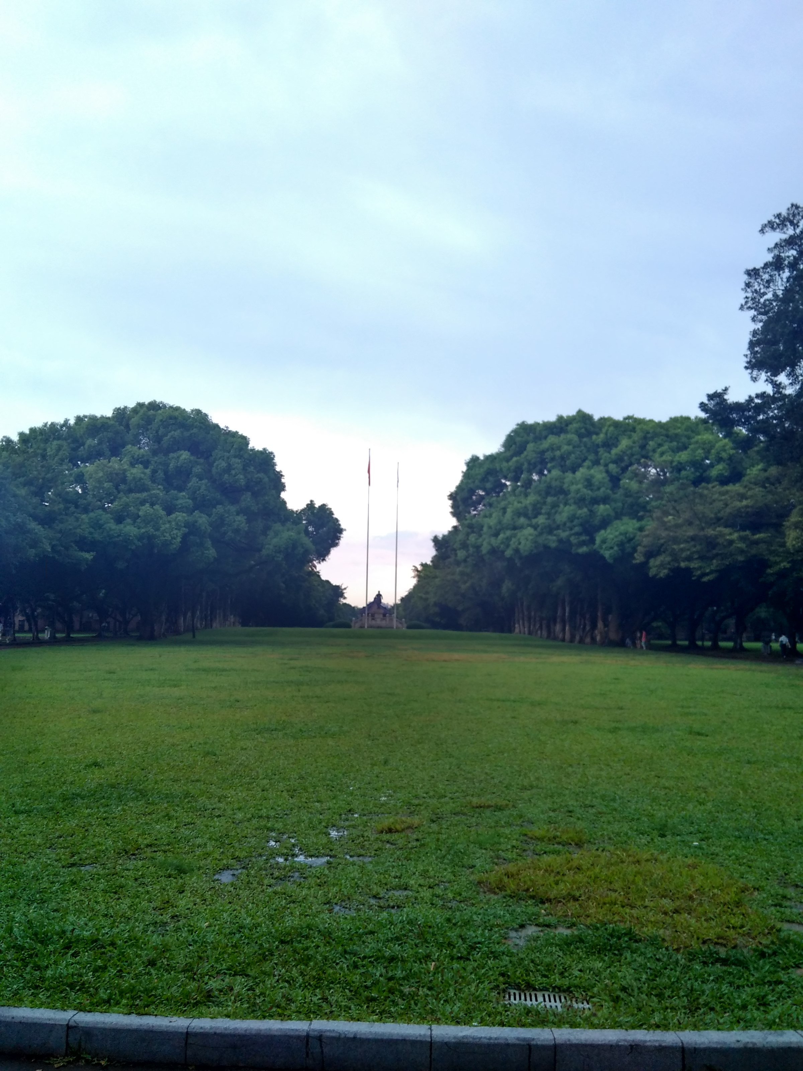

Slide 15
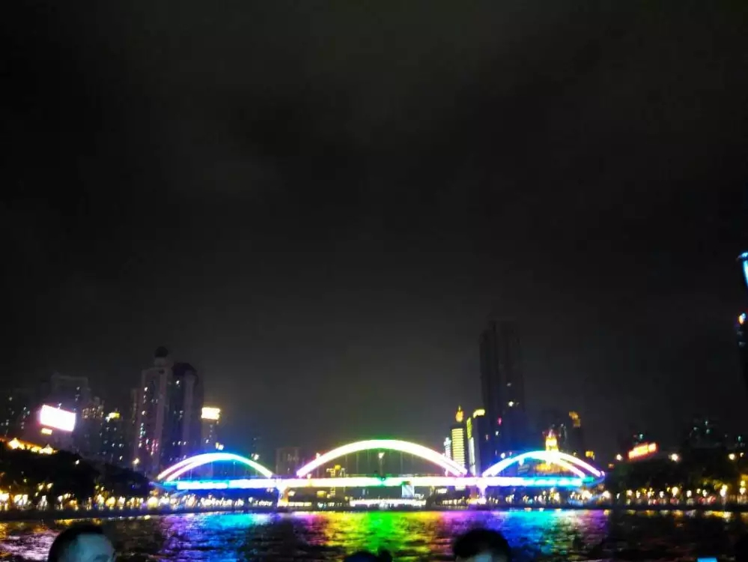


夜游珠江

Slide 16
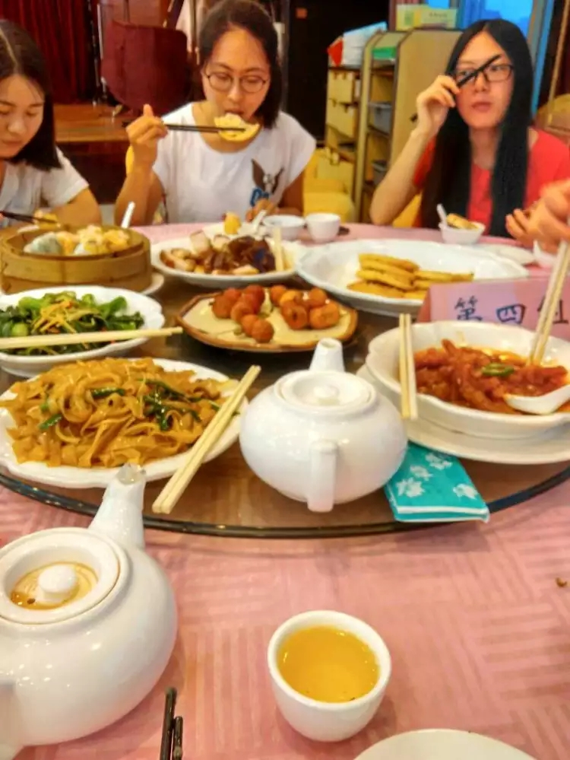
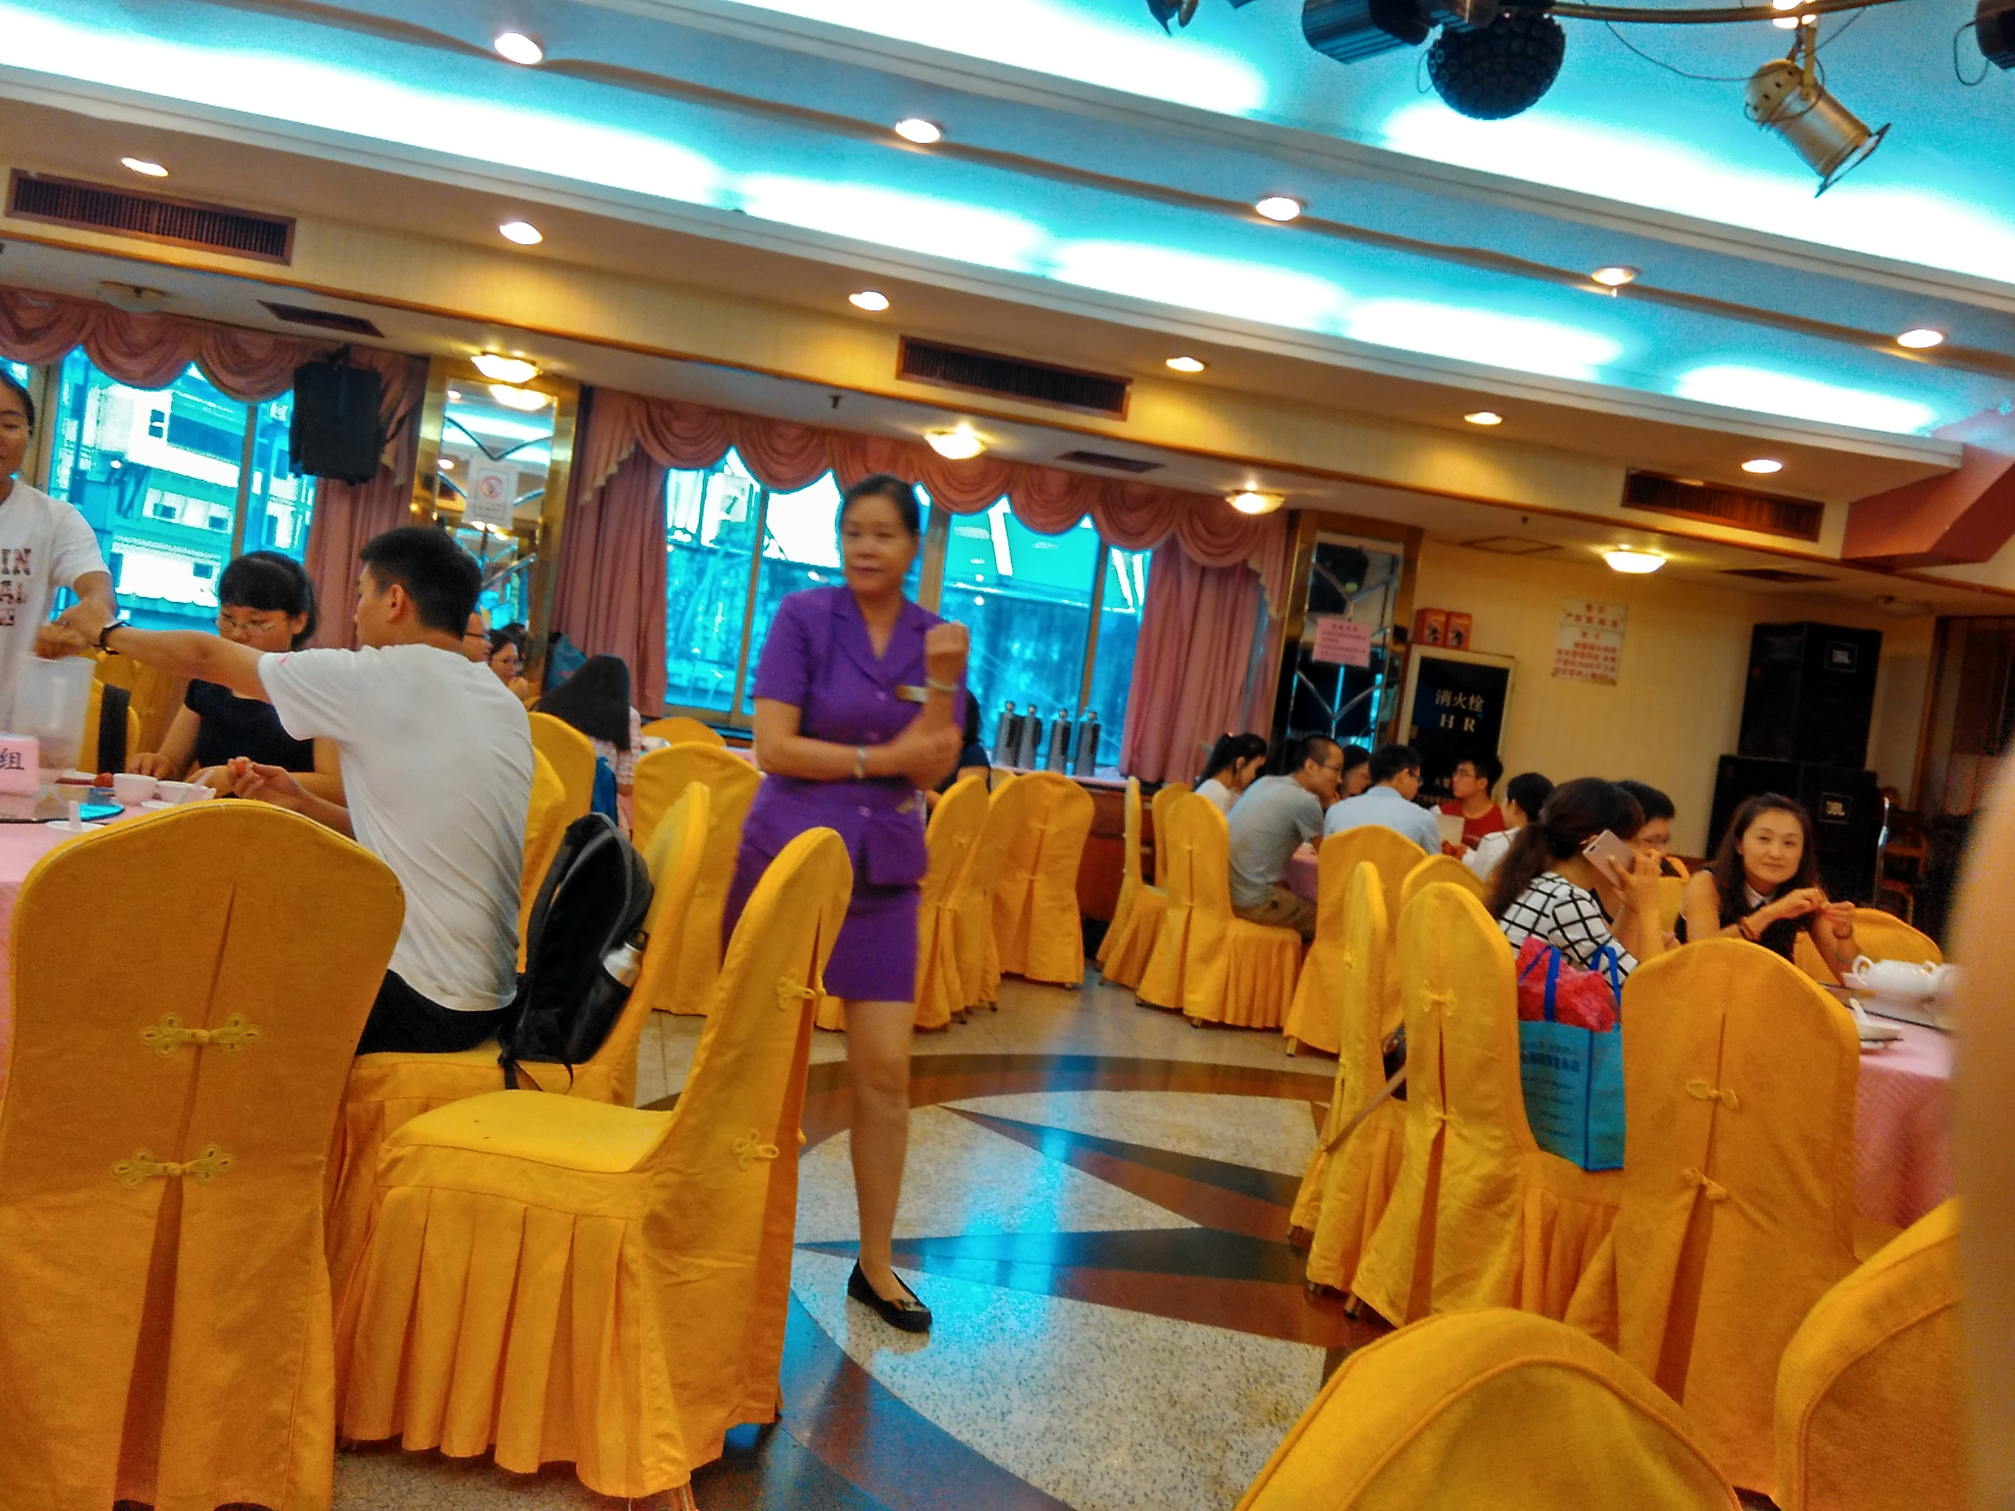
闭营晚宴

Slide 17
当2016年4月份夏令营陆续出来后，我就开始每天关注了。同时准备着各种材料，如成绩单、排名证明、个人陈述、荣誉证书复印件等。到7月，共陆陆续续报了武大、华科、西安交大、天津医科大、南京医科大、南方医科大、福建医科大、中山等10多个夏令营。其实报名这个过程很累的，好多次都得请假跑回学校盖章，有些学校不仅要寄送材料，又要发电子版，还要网报，很繁琐。好多次盖完章回医院衣服都湿透了，又饿又累。但是近2个月的这种生活很快的，每天都在期待着，哪怕好几次收到被拒绝的短信都挺开心的，毕竟自己付出了至少有个结果。
到了7月份，收获的季节。很幸运，收到了中山附属孙逸仙医院、附属胃肠肛门医院、天津医科大学等夏令营入营通知，其实自己压根没有想过能去中山大学参加夏令营，真的很happy。这些让我更加坚定了自己的信念，我们一定要敢于把自己推销出去，尝试了才知道自己其实也挺厉害的。但是很多夏令营都集中在7月份，最后因为时间原因只去了孙逸仙医院、胃肠医院，福建医科大等夏令营。
中山夏令营：第一次参加夏令营满怀期待，对我这个第一次去广州的人，肯定是既陌生、又兴奋。我是从南昌出发的，下午到了广州，直接去医院安排好的宾馆报到。宾馆很高大上，往返车费按硬座标准报销，当时领了餐券，是到医院食堂用餐。我被安排到和一个山东大学的男生住一间房，当时就互相了解下对方，看了下他的资料，顿时感觉自己好挫好挫，人家六级500多，还有很多大奖，对我这个六级低分飘过的打击多大啊！！！难过归难过，整理好后，就和室友一块去医院看了下，顺便吃了个饭，晚上回去就睡觉了。当时觉得夏令营很不错，安排很周到、很人性化。既可以结交到那么多的学神，有湘雅、吉大、华科、山大等众多名校的小伙伴，还可以免费旅游。当然，最主要是有希望拿到优秀营员。
第二天先是开营仪式，医院安排了很多大牛过来讲座，同时介绍了招生政策，当时包括中山本校同学，共有150多人参加面试，但是计划只招30多个人，每个科室平均招2个左右，顿时感觉就不好了。然后去医院参观，看了下院史馆，才知道孙逸仙医院是中国最早的西医院。下午是去中大校园参观，踏进校园第一印象感觉中山有着浓厚的学术气息，有很多古老的建筑，当时就想着要是能来这里读书多好，心里默默的给自己定了个目标，我一定要去中山读研!晚餐安排很给力，是到中山校园里一个宾馆用的餐。然后就乘车回宾馆休息。
第三天：去相应科室参观面试，因为只要时间不冲突，就可以报几个科室，当时我报了骨科，消化，心内，肿瘤。当天参观完科室就没什么信心了，第一是科室招的少，二是竞争对手好多都是名校的，而且他们英语都很好，现在才知道英语有多么重要啊，不是简单的过了就行。认识有个湘雅的女生，托福考98.5分，四六级都是600多，当时真的是惊呆了。而且他们的奖项都是大奖，还有科研经历。我这参加协会的比赛获奖哪拿的出手啊。哎，很受打击啊，一过去发现自己就是土鳖！！！晚上就回去看书了，准备英语自我介绍，其实也没什么动力了，很受伤。
第四天：面试终于来了，我去了四个科室面试，虽然都失败了。但是最让人受伤的是被几个老师问到学校问题，感觉到严重的歧视！！！当然晚上闭营仪式还是挺好的，还吃了顿大餐！！！
中山附属胃肠肛门医院夏令营跟孙逸仙医院差不多，报的胃肠外科，面试挺简单的。其实自己没报什么希望，因为招的人太少了。不知道是运气好，还是怎么滴，竟然被一个导师相中！！！哈哈哈！！！成功拿到优秀营员！！！
通过夏令营，真的收获满满，不仅拿到了优秀营员，还结交了那么多志同道合的朋友，当然，最主要是认识到了自己的不足，自己与别人的差距在那里。认识了各路大牛导师以及众多学霸，开拓了自己的眼界，我想这才是参加夏令营最重要的收获，对以后自己人生发展肯定有很大的帮助。顺便也算是免费旅游了一遍。我们不能活在自己的世界里，有机会要多出去，多接触比你更优秀的人，你才会感觉到差距有多么大，这样才有利于你坚定自己的信念，去努力弥补不足，创造自己的一片天。这个过程需要很多付出、汗水、等待与坚持，也会面对很多打击、不满、挫折与泪水，但是绝对不能灰心，结果总是好的，并没有让自己失望。这次经历是我大学中感受最深的一次，让我对未来如何做好一名研究生，以及合格的医生有了进一步的认识，让我对自己有了更高的目标和理想，我不仅是要成为一名医生，更要成为一名医学家！！！

Slide 18
勇敢不是不害怕，而是害怕的时候还去坚持做。
你人生故事的开头也许不那么欢乐，但这并不影响你成为什么样的人。关键看你后来的人生路，你选择怎么走下去。
—致仍在苦苦熬着的当前屌丝、未来的大咖们。

